Slide 1
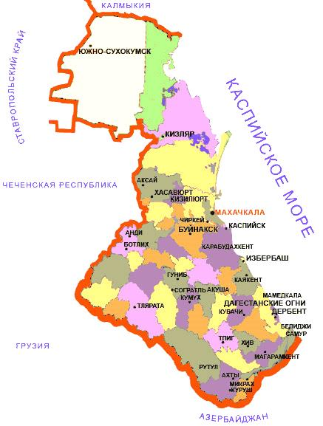
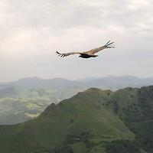
Местная общественная организация «Народы Дагестана» в г. Ухта

Slide 2
Историческая справка
Герб Республики Дагестан представляет собой круглый геральдический щит белого цвета, в центральной части которого изображен золотой орел. Над ним помещено изображение золотого солнца в виде диска, окаймленного спиральным орнаментом. У основания щита расположены бело-золотого цвета снежные вершины гор, равнина, море и в картуше - рукопожатие, с обеих сторон которых проходит геральдическая лента с надписью белыми буквами "Республика Дагестан". В верхней половине щит обрамлен золотой полосой, в нижней - двумя орнаментальными кантами: слева - синим, справа - красным.
http://www.president.e-dag.ru
Зеленый олицетворяет жизнь, изобилие дагестанской земли и одновременно выступает как традиционный цвет ислама (верующие дагестанцы - мусульмане-сунниты). Голубой (синий) - цвет моря (восточную часть республики омывает Каспийское море), символизирует красоту и величие дагестанского народа. Красный - означает демократию, просветительскую силу человеческого разума в процессе созидания жизни, мужество и храбрость населения Страны гор (Дагестана) и Дагестан
https://xn--80aaich3c0ai.xn--p1ai/odagestane/simvolika.html

Slide 3
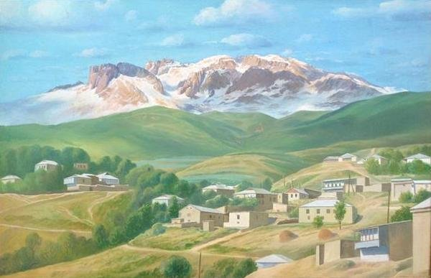
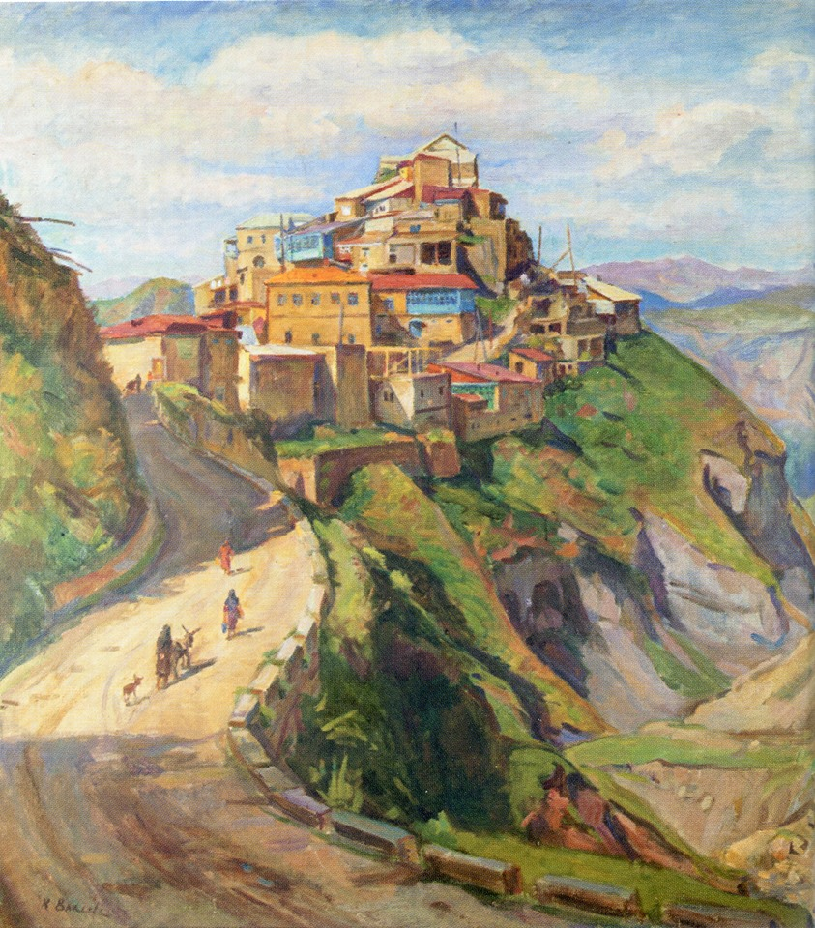
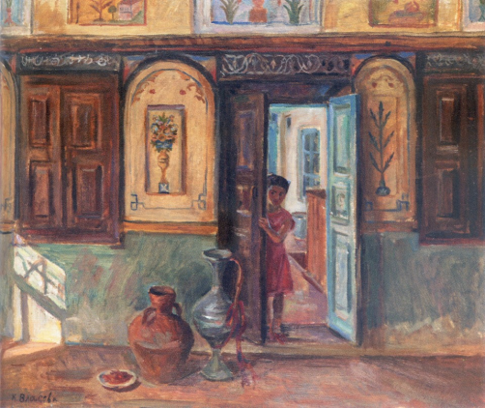
Дагестан глазами художников
«Гора Шалбузсув» - художник Фазиль Рагимов
Художник - Власова Клара Филипповна

Slide 4
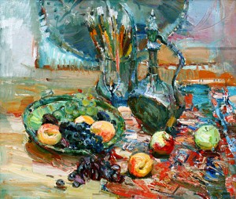
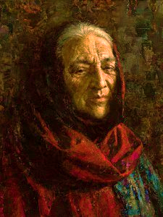
Натюрморт с кувшином
Дагестанка
Художник - Кагиров Тимур Абдусаламович, член Союза художников России, заслуженный художник Республики Дагестан
Дагестан глазами художников

Slide 5
Историческая справка
26 мая 2012 года в Ухте появилась Ухтинская Общественная Организация «Ухтинская Дагестанская Диаспора». Решением учредительного собрания председателем избран Рамазанов Зияудин Махмудович.
С июня 2017 года председателем избран Алиметов Абдулнасир Нурмагомедович. Заместителями председателя являются: Рамазанов Зияудин Махмудович и Абдуллаев Джаваншир Муталибович.
15 ноября 2017 года Решением учредительного собрания организация переименована и принят новый Устав Местной общественной организации «НАРОДЫ ДАГЕСТАНА» в г. Ухта.

Slide 6
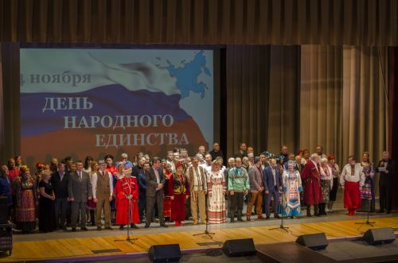
Цели и задачи Местной общественной организации «НАРОДЫ ДАГЕСТАНА» в г. Ухта :
Местная общественная организация «НАРОДЫ ДАГЕСТАНА» в г. Ухта создана в целях содействия защиты прав и законных интересов объединившихся граждан, в удовлетворении их нематериальных потребностей, в том числе: содействие в сохранении языков и обычаев, обмена народными традициями, пополнения и обогащения Российской многона-циональной истории и культуры. Для достижения целей организация оказывает помощь в организации и проведении культурно-массовых, спортивных мероприятий; устанав-ливает и налаживает контакты с Республикой Дагестан.
День народного единства в большом зале городского Дворца культуры
04 ноября 2017 года

Slide 7
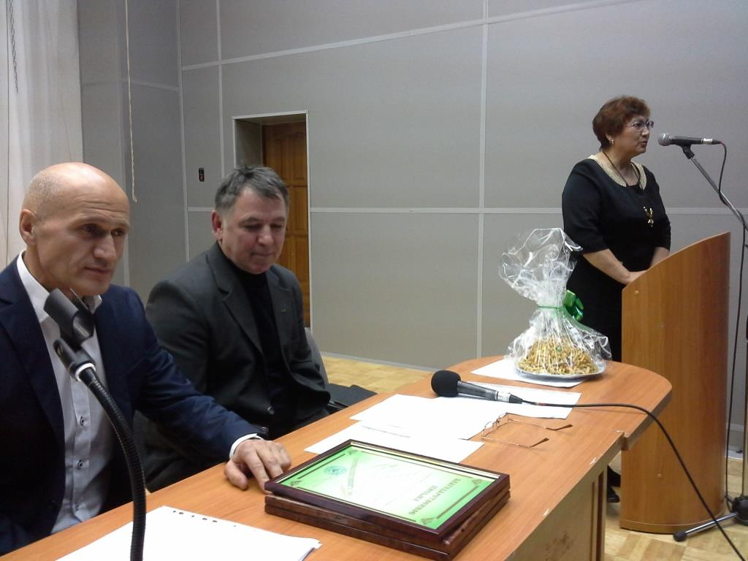
В малом зале ухтинского Дворца культуры собрались около 60 человек разных национальностей, выходцев из Республики Дагестан, которые выбрали северный город местом постоянного проживания. Организаторов собрания пришли поддержать руководители местных национально-культурных автономий и объединений г. Ухты. С отчетным докладом выступил Зияудин Рамазанов, председатель общественного объединения. Перечисляя основные мероприятия, проведенные за два года деятельности организации, Зияудин Рамазанов отметил - активное участие в общегородских этнокультурных мероприятиях позволило им получить признание коллег по общественной деятельности и администрации города. Руководитель дагестанской диаспоры заверил, что они и впредь будут демонстрировать свою традиционную культуру и, в свою очередь, знакомиться с культурой коми народа и других национальностей, проживающих в Ухте.
Фото: minnats.rkomi.ru
29 ноября 2014 года в Ухте состоялось первое отчетно-выборное собрание местной Ухтинской общественной организации «Диаспора Дагестана».
Наша деятельность

Slide 8
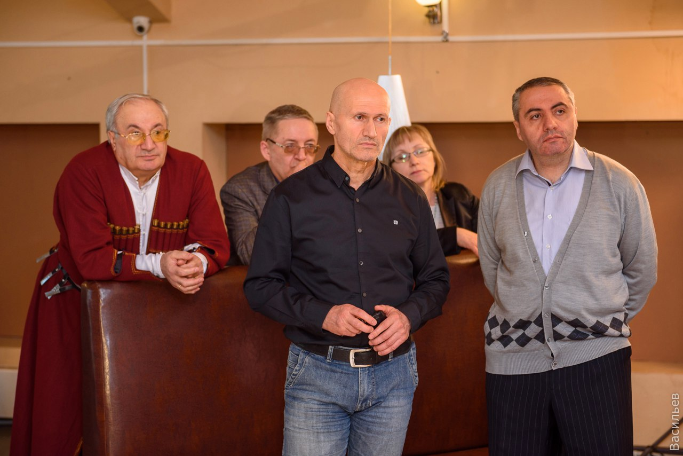
В пример для молодежи З.М. Рамазанов привел земляков — старожилов Ухты, которые за свой многолетний труд в области здравоохранения получили признание в городе – это Хабиб Рамазанов, Халимбек Халимбеков, Вадуд Юсупов. Также заслуживают уважения значительные достижения в национальном виде спорта – вольной борьбе — молодых представителей: Заура Гаджиалиева, Бингоша Хангереева и Тагира Давлетова. Делегаты, аксакалы, положительно оценили работу совета под руководством Зияудина Рамазанова и единогласно избрали его своим председателем на последующие два года.
В программе проекта «Ухта-Содружество» 29 марта 2016 года приняли участие все 17 национальных объединений города. Основной темой передачи стало создание Дома дружбы народов в Ухте.
В центре - Рамазанов Зияудин Махмудович.
https://vk.com/wall-63325406_1628
Наша деятельность

Slide 9
29 марта 2016 г.
Совет Ухтинской Общественной Организации «Ухтинская Дагестанская Диаспора» до ноября 2016 года.

Slide 10
Наша деятельность

Slide 12
июль 2017 года
Кубок НКА по футболу. Члены Местной общественной организации «НАРОДЫ ДАГЕСТАНА» в г. Ухта.
Наша деятельность

Slide 13
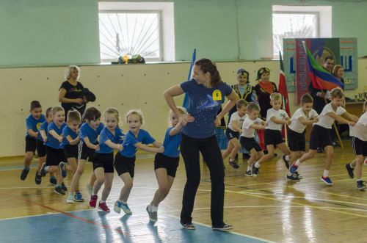
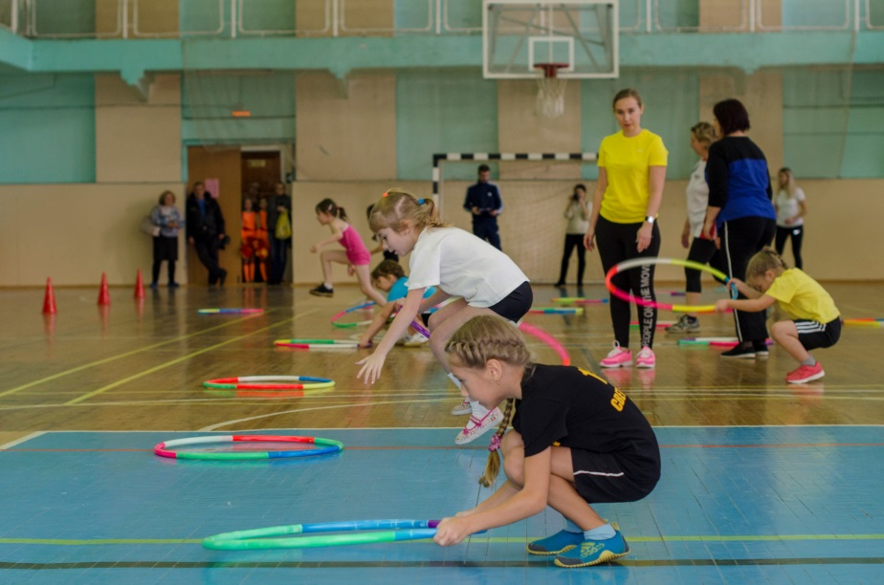
ОЛИМПИК 2017
ОЛИМПИК 2017
Ежегодный фестиваль спортивных игр для детей дошкольного возраста «Олимпик» проходит в спортивном комплексе «Нефтяник». Организаторами стали национально-культурная автономия «Народы Дагестана», Дом молодежи и Управление образования Ухты. Дети не только участвуют в спортивных состязаниях, но и ближе узнают культуру народов России. Каждая национально-культурная автономия берет шефство над одним из детских садов и поддерживает малышей.
Команды представлены разнообразными национальными костюмами азербайджанцев, армян, белорусов, коми, татар и башкир, грузин, дагестанцев и украинцев. Ребята с удовольствием выполняли задания на скорость, легко усваивая непростые правила эстафет.
Наша деятельность

Slide 14
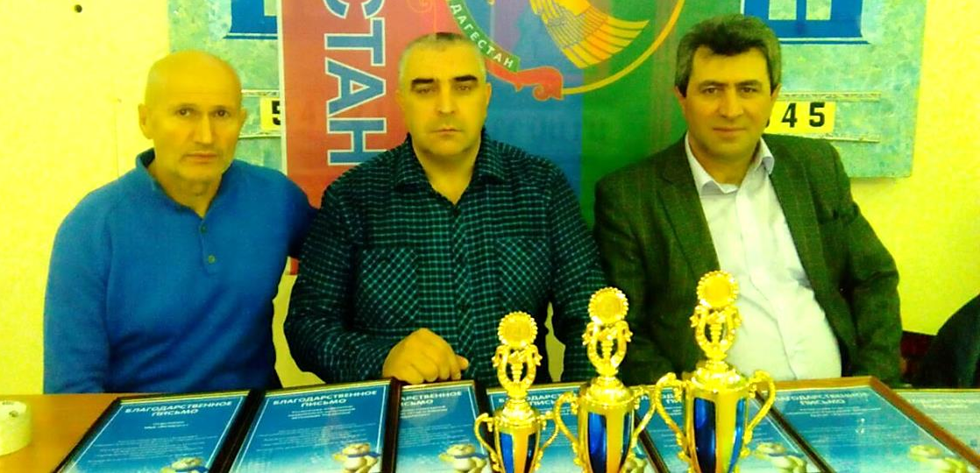
Председатель и члены Местной общественной организации «НАРОДЫ ДАГЕСТАНА» в зале стадиона «Нефтяник» во время проведения «Детского спортивного праздника с элементами национального колорита разных народов «Олимпик». Слева направо: Рамазанов Зияудин Махмудович, Абдуллаев Джаваншир Муталибович, Алиметов Абдулнасир Нурмагомедович.
Выступление председателя организации А.Н. Алиметова на «Олимпике 2017»
Наша деятельность

Slide 16
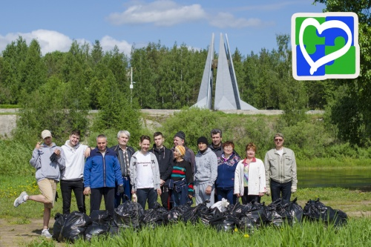
В Год Добрый дел члены Местной общественной организации «НАРОДЫ ДАГЕСТАНА» и НКА г. Ухты на субботнике
в мае 2017 года
Наша деятельность

Slide 17
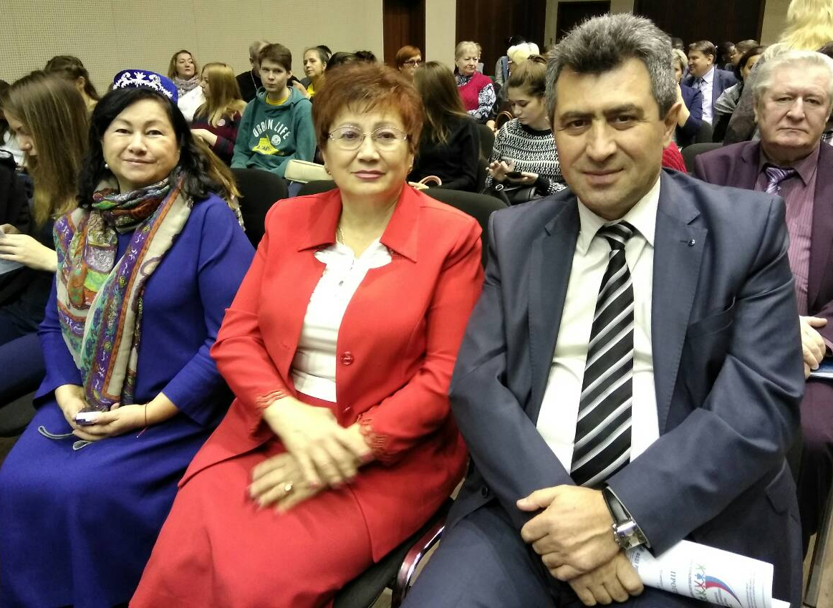
Республиканский этнофорум 2017 г.
«Мы – россияне. Общность судьбы – единый союз». Слева направо вторая – Потапова Ляля Кудашевна, председатель НКА ТиБ «Бердэмлек», Алиметов Абдулнасир Нурмагомедович, председатель Местной общественной организации «НАРОДЫ ДАГЕСТАНА» в г. Ухта.
Наша деятельность

